Slide 1
模拟手臂 基于着色器的 WebGL的图形学应用程序开发设计方法，加深对于图形学基础概念的理解，提升 问题的分析求解能力。设计利用WebGL交互方法，围绕人体手臂建立抽象模型，设计三维环境下的具体展示，使其能在浏览器中展示

Slide 2
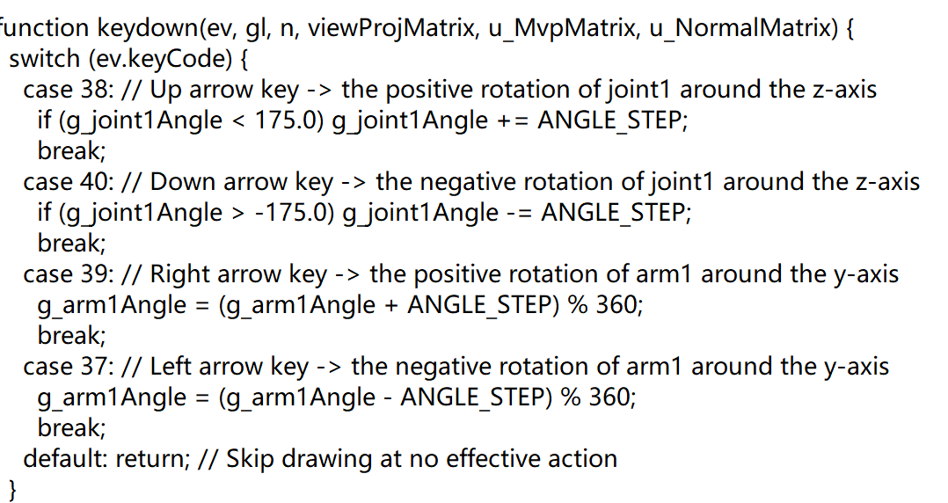
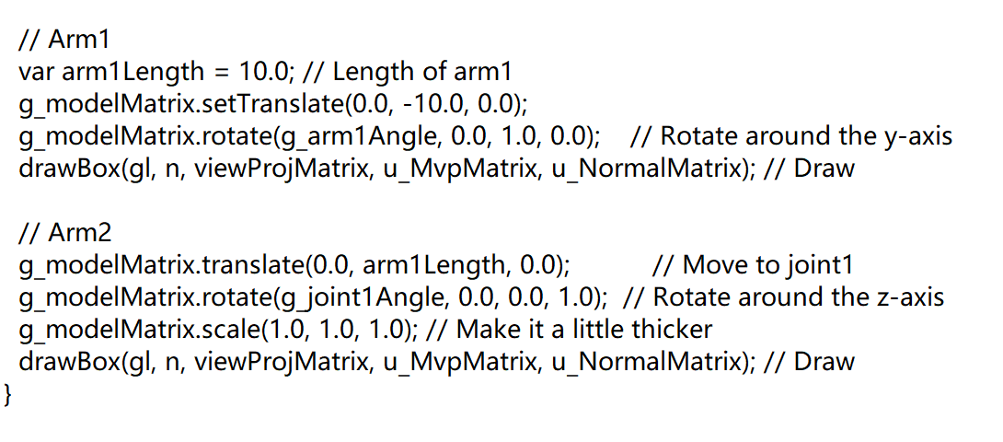
设计过程
生成两个长方体作为机械手臂，为这两个立方体设立变形函数，根据坐标系，通过调整机械手臂的立体旋转角度，调整上臂和前臂的运动轨迹，展示不同角度的手臂形状。

Slide 3
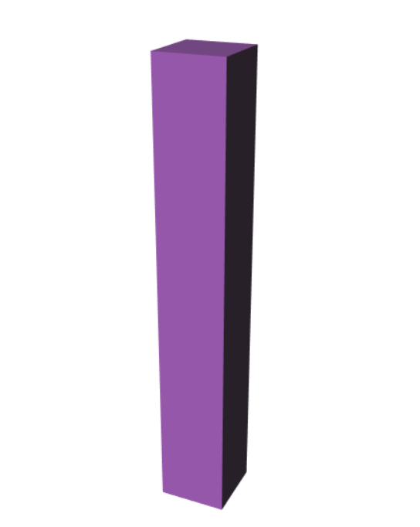
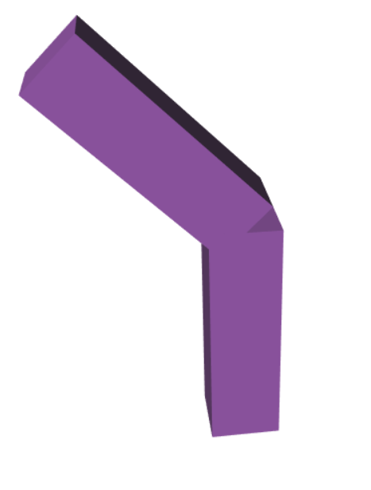
通过←→调节手臂的方向
通过 ↑↓: 调节手臂的屈伸

